Slide 1
Klantentypes
Het belang van het herkennen van een klant

Slide 2
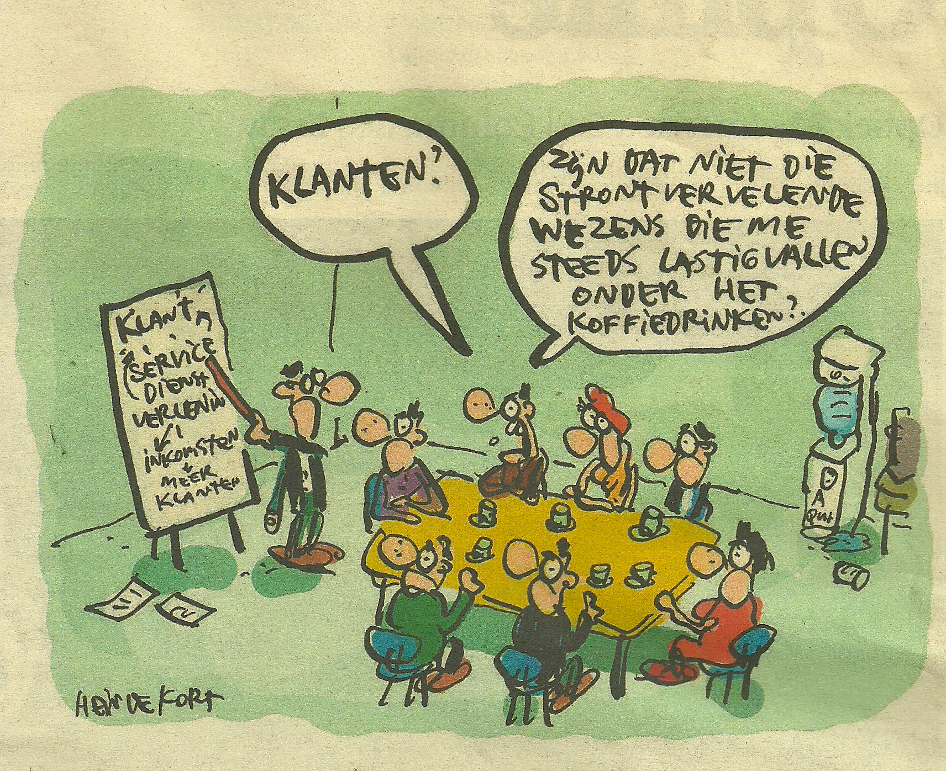

Slide 3
Wat wil / zoekt de klant?
Waarom wil ik dat weten?

Slide 4
Waarom wil ik dat weten ?
Gericht met de klant communiceren (niet schieten met hagel!)
Weten welke producten je moet aanbieden
Weten welk service de klant verwacht
Doel:
Omzet stimulering
Kosten beheersing

Slide 5
De klant betaalt jouw salaris!

Slide 6
Doel: Leer denken als de klant
Dan loop je voor in zijn koopproces!

Slide 7
Waarom een indeling in klantentypes
Je kunt een klant op veel verschillende manieren benaderen. Dat hangt af van het type klant en wat hij/zij wil.
Indeling op basis van karakter
Introvert / extrovert of dominant / afhankelijk
Als je de klantentypen kent kun je daar je wijze van verkopen op afstemmen.

Slide 9
Welke klantentypen zijn er?
Samengevat in 4 algemene typen

Slide 10
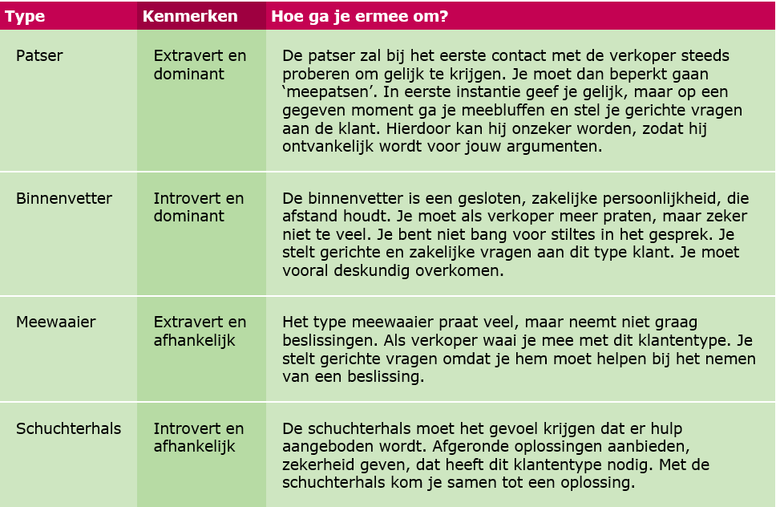

Slide 11
Hoe herken je een type klant
Hoe kijkt een klant
Houding
Uitstraling
Kleding
Etc.

Slide 12
De Patser - Dwarsligger
Valt aan en imponeert;
Luistert niet of slecht;
Heeft een eigen mening;
Is statusgevoelig;
Voelt zich belangrijker dan zijn gesprekspartner.

Slide 14
De binnenvetter - Zwijgsma
Zegt weinig;
Geeft zich niet gemakkelijk bloot;
Verwacht een goed verhaal;
Een denker en analyticus;
Voelt geen niveauverschil met zijn gesprekspartner

Slide 15
Meewaaier - Gullemans
Joviaal maar oppervlakkig;
Praat veel maar zegt weinig;
Neemt niet graag beslissingen;
Voelt geen niveauverschil met zijn gesprekspartner.

Slide 16
Schuchterhals - Teutmans
Twijfelt en dekt zich in;
Argwanend en besluiteloos;
Voelt zich "minder" dan zijn gesprekspartner.

Slide 18
Indeling in soort klanten
Afhankelijk van humeur en toestand waarin klant zich bevindt.

Slide 19
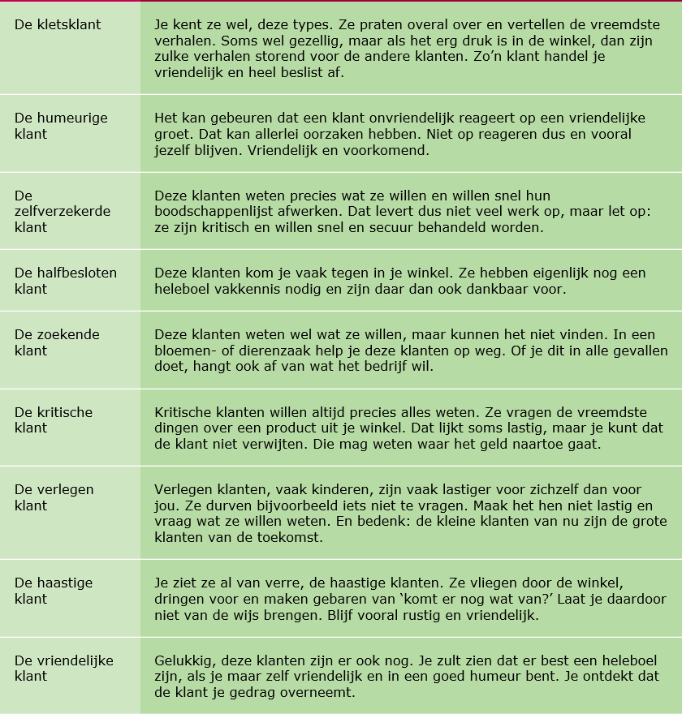

Slide 21
Indeling naar behoeften van de klant
Need- of funshopper

Slide 22
Kijker:
Mensen die vooral binnenkomen om ideeën op te doen, prijzen te vergelijken, zich te laten informeren over producten.
Deze ‘kijkers’ zullen regelmatig je winkel verlaten om bij andere winkeliers te vergelijken wat jij hebt en wat zij hebben, maar ‘kijkers’ kunnen ‘kopers’ worden!

Slide 23
Opdracht
Bij welke type / soort klant voel jij je op je gemak?
Welke type klant vindt je lastig om mee om te gaan en te helpen? Waarom zou dat zo zijn?
Hoe ga je het gesprek aan met elk van deze klanten?
Wat voor type klant ben jezelf?

